Slide 1

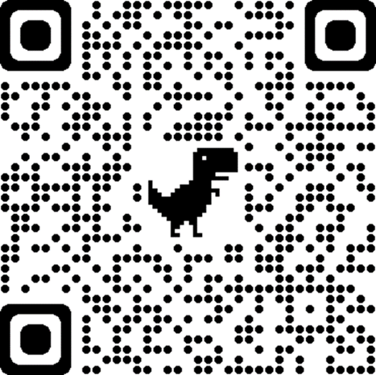
Hvorfor skal du besvare DANBIO spørgsmål?
Din behandler kan se, hvordan det går med din gigt og din behandling, når du svarer på DANBIO spørgsmål hver gang
Dine svar er med til at vise om din behandling virker
Dine svar kan også blive brugt til forskning. De vil altid være anonyme
Du kan læse mere på danbio.dk
eller ved at scanne QR koden

